Slide 1
সবাইকে স্বাগতম

Slide 2
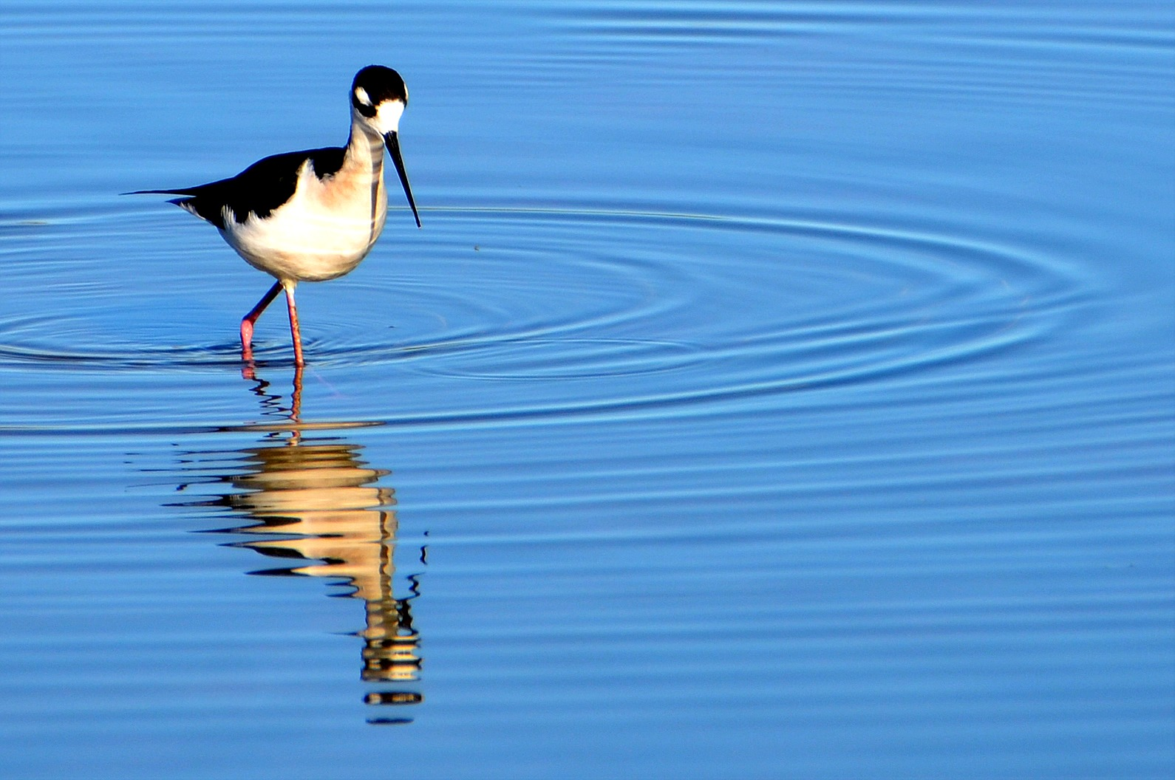
পরিচিতি
মোঃ মাহাবুর রশিদ
সহঃ শিক্ষক(গণিত)
বরেন্দ্র একাডেমি মাধ্যমিক বিদ্যালয়
দামপুরা,নিয়ামতপুর,নওগাঁ
মোবাইল নং 01717 ১৮৭১৫২
E-mail : mahaburrashidict56@gmail.com

Slide 3
পাঠ পরিচিতি
শ্রেণীঃ অষ্টম
বিষয়ঃ গণিত
অধ্যায়ঃ ৩য়
পাঠঃ পরিমাপ
সময়ঃ ৪৫মিঃ
তাং ০২/১১/২০১৯ইং

Slide 4
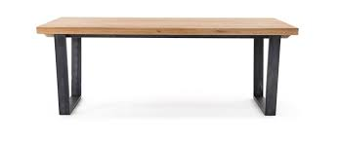
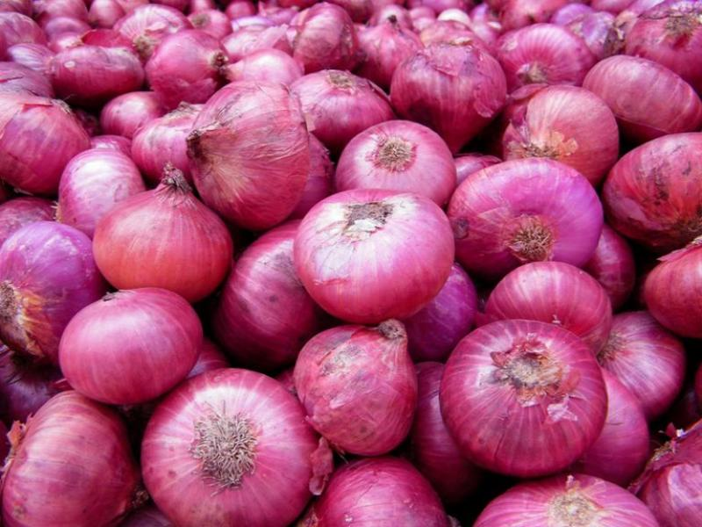
লক্ষ্য কর
প্রস্থ ১২ ইঞ্চি
উচ্চতা ৩ফুট
দৈর্ঘ্য ৬ ফুট
১৫ কেজি
দৈনিন্দন জীবনে আমরা যেসব বস্তু বা পদার্থ মেপে থাকি তাকে কি বলে থাকি?

Slide 5
পরিমাপ
পাঠ শিরোনাম

Slide 6
শিখনফল
এই পাঠ শেষে শিক্ষার্থীরা-
1। পরিমাপ কী তা বলতে পারবে;
২। ক্ষেত্রফল পরিমাপের নিয়ম ব্যাখ্যা করতে পারবে;
৩। ক্ষেত্রফল পরিমাপের এককগুলো উল্লেখ করতে পারবে;

Slide 7
কোন বস্তুর মোট পদার্থের পরিমাণ কে পরিমাপ বলে।
পরিমাপ
যেমন: ১ কেজি চাল

Slide 8
পরিমাপ নির্ণয় কতিপয় সূত্রবলী
আয়তকার জমির প্রস্থ
আয়তকার জমির দৈর্ঘ্য
আয়তকার ক্ষেত্রের ক্ষেত্রফল =দৈর্ঘ্য × প্রস্থ বর্গ একক
আয়তকার ক্ষেত্রের পরিসীমা = ২(দৈর্ঘ্য + প্রস্থ ) একক

Slide 9
একটি আয়তকার জমির দৈর্ঘ্য ৯০ মিটার এবং প্রস্থ ৫০ মিটার। আয়তকার জমির পরিসীমা ও ক্ষেত্রফল নির্ণয় কর।
দেওয়া আছে,
আয়তকার জমির দৈর্ঘ্য = ৯০ মিটার
আয়তকার জমির প্রস্থ = ৫০ মিটার
আমরা জানি, আয়তকার পরিসীমা = ২ (৯০+৫০) মিটার
= ২৮০ মিটার
আমরা জানি, আয়তকার জমির ক্ষে ত্রফল = ৯০ × ৫০ বর্গমিটার
= ৪৫০ বর্গমিটার

Slide 10
এক বাহু
এক বাহু
এক বাহু
বর্গ
এক বাহু
যে চতুভুর্জের চারটি বাহু সমান তাকে কি বলে
বর্গের ক্ষেত্রফল = ( এক বাহু)^{২} বর্গ একক

Slide 11
একক কাজ
একটি আয়তকার বাগানের দৈর্ঘ্য প্রস্থের ১.৫ গুন এবং ক্ষেত্রফল ২৪০০ বর্গমিটার। বাগানের দৈর্ঘ্য ও প্রস্থ নির্ণয় কর

Slide 12
দলগত কাজ
একটি আয়তকার জমির দৈর্ঘ্য ৯০ মিটার এবং প্রস্থ ৭০ মিটার। জমির ভিতরে ৪ মিটার পাড় বিশিষ্ট একটি পুকুর খনন করা হল। পুকুরের গভীরতা ২.৫ মিটার, পুকুরের পাড়ের ক্ষেত্রফল নির্ণয় কর;

Slide 13
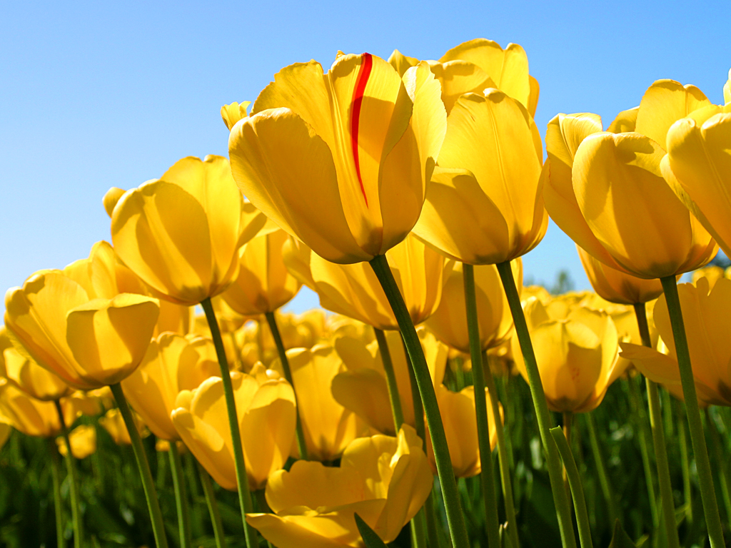
মূল্যায়ন
১। এক গজ = কত ফুট
উত্তর: ৩ ফুট
২। এক এয়র = কত বর্গমিটার
উত্তর: ১০০ বর্গমিটার
৩। এক বর্গমাইল = কত একর
উত্তর: ৬৪০ একর
৪। এক একর = কত বর্গমিটার
উত্তর: ৪০৪৬.৮৬ বর্গমিটার

Slide 14
বাড়ির কাজ
একটি আয়তকার ক্ষেত্রের ক্ষেত্রফল ১০ একর এবং দৈর্ঘ্য প্রস্থের ৩গুন।
ক) ১০ একর কে বর্গমিটারে প্রকাশ কর;
খ) আয়তকার ক্ষেত্রটির দৈর্ঘ্য ও প্রস্থ নির্ণয় কর;
গ) আয়তকার ক্ষেত্রের সমান পরিসীমা বিশিষ্ট একটি বর্গাকার ক্ষেত্রের ক্ষেত্রফল নির্ণয় কর;

Slide 15
সবাইকে ধন্যবাদ

